Slide 1
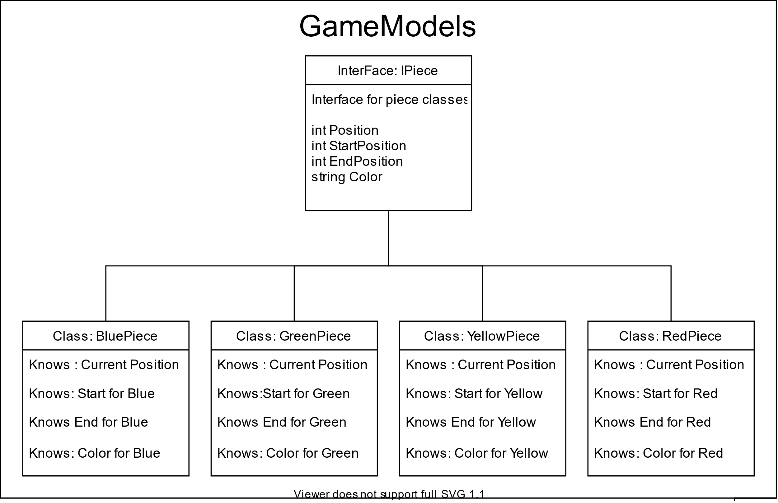
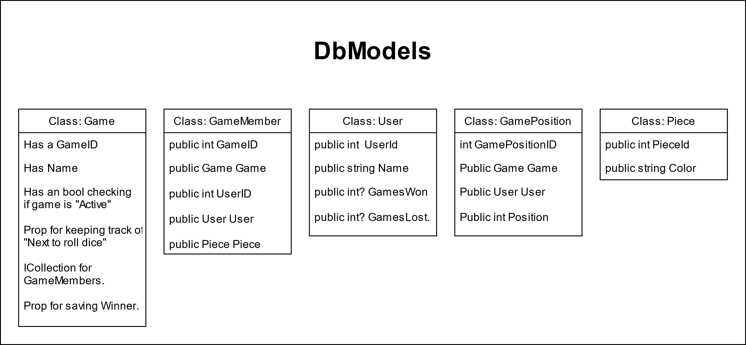
Data

Slide 2
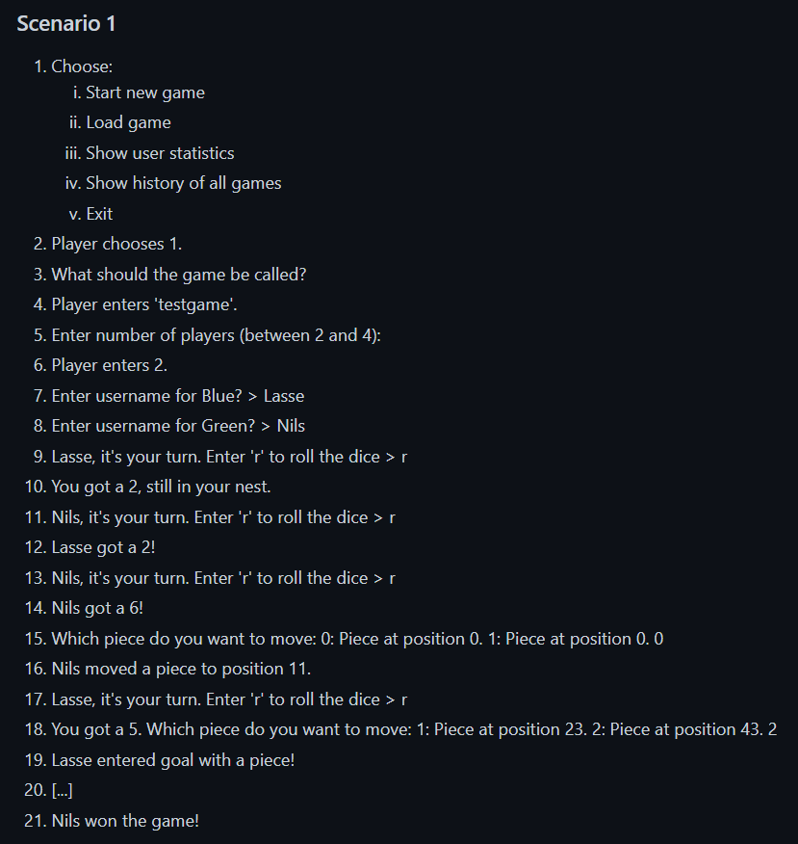
Scenario #1

Slide 3
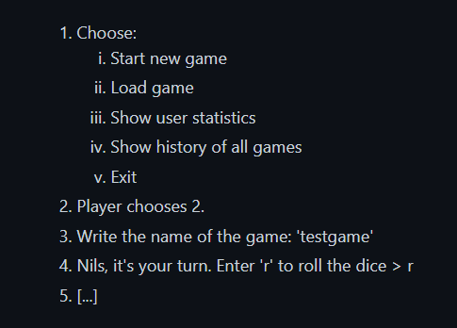
Scenario #2

Slide 4
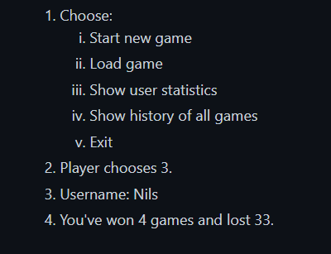
Scenario #3

Slide 5
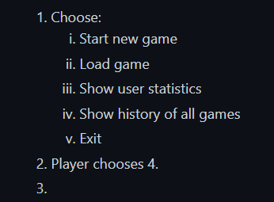
Scenario #4

Slide 6
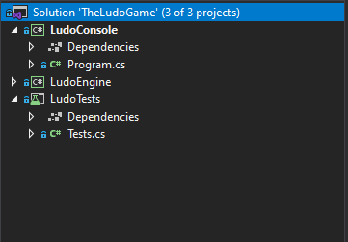
3 Projekt
Notes:
Vår lösning består av 3 projekt.
I mitten på bilden är klassbiblioteket, med spelmotorn och logik för att kommunicera med databasen.
Överst är konsolprojektet som använder sig av spelmotorn (gör anrop till den) för att skapa ett spel, skapa spelare, skapa pjäser, flytta pjäser osv.
Längst ner är ett testprojekt med enhetstester.

Slide 7
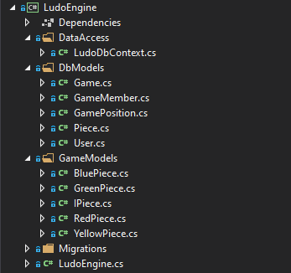
Spelmotorn

Slide 8
4 exempel från vår kod
Spelmotorn är oberoende av gränssnittet
Hur vi valt att representera de olika pjästyperna
Hur vi använt reflection för instantiering av rätt pjästyp
Vi har försökt hålla metoderna relativt korta

Slide 9
1. Spelmotorn oberoende av gränssnitt
All logik som använder konsolen finns i Console-projektet
Console-projektet anropar spelmotorn och använder returvärdet för att skriva ut rätt text.

Slide 10
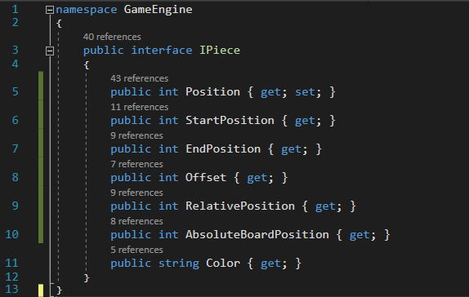
2. Hur vi representerar pjästyperna

